Slide 1
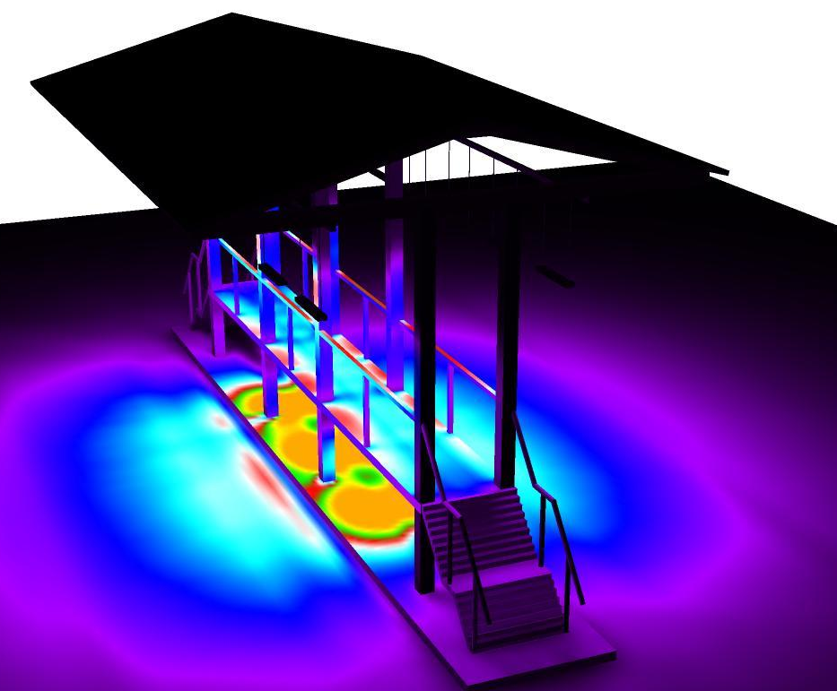

POMIARY W SYSTEMACH OŚWIETLENIOWYCH
KOSZTY EKSPLOATACJI INSTALACJI OŚWIETLENIOWYCH DROGOWYCH Z OPRAWAMI LED
Projekt finansowany w ramach programu Ministra Nauki i Szkolnictwa Wyższego pod nazwą „Regionalna Inicjatywa Doskonałości” w latach 2019-2022 nr projektu 020/RID/2018/19, kwota finansowania 12 000 000 PLN
Marek KURKOWSKI
POLITECHNIKA CZĘSTOCHOWSKA
WYDZIAŁ ELEKTRYCZNY
Częstochowa 2019
Notes:
1

Slide 2
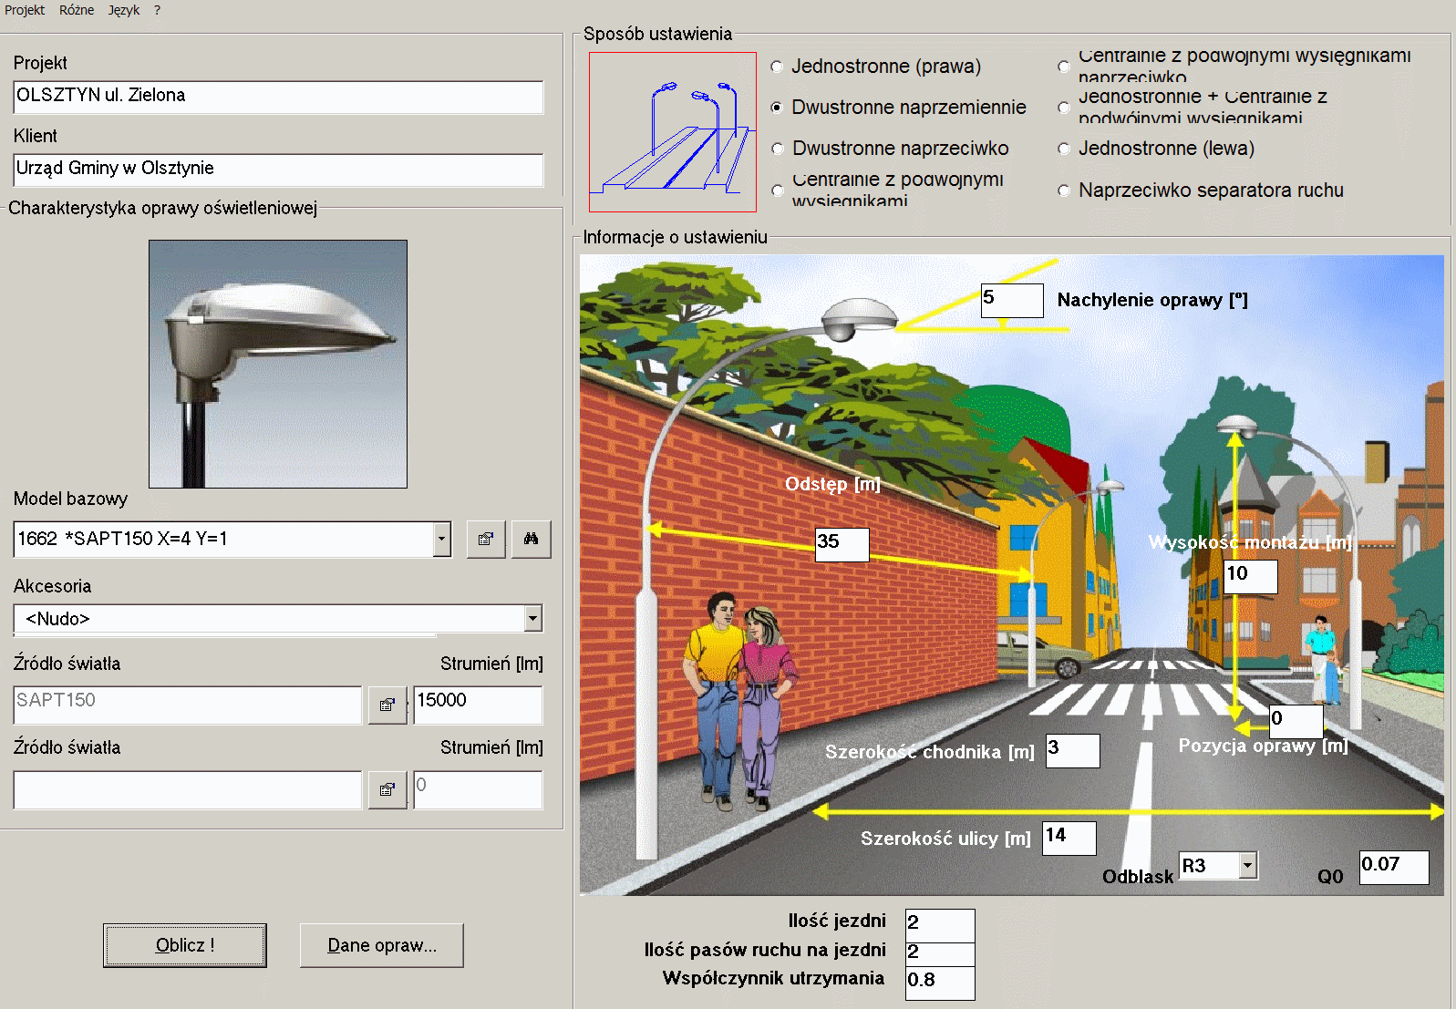
PROJEKTOWANIE
PROJEKT
DOBÓR
STARANNOŚĆ
normy …
EN 12464-1
EN 12464-2
EN 13201-1
EN 13201-2
EN 13201-3
EN 13201-4
EN 13201-5
itp. …

Slide 3
PROJEKTOWANIE
- dostarczenie potwierdzenia spełniania parametrów techniczno – użytkowych zaproponowanych urządzeń równoważnych w stosunku do opraw w posiadanej przez Zamawiającego dokumentacji (karty katalogowe opraw),
- dostarczenie deklaracji zgodności wyrobu z obowiązującymi normami przenoszącymi normy europejskie,
- złożenie w siedzibie zamawiającego po 1szt. każdego typu z opraw przewidzianych przy realizacji zamówienia,
- przedłożenie wraz z ofertą obliczeń fotometrycznych oferowanych opraw LED dla wszystkich modernizowanych obwodów (w załączniku podano lokalizację, odległości i parametry słupów). Obliczenia mają potwierdzać spełnienie wymagań zamawiającego oraz normy PN-EN 13201,
- udostępnienie danych technicznych właściwości opraw - rozsyłu światła opraw oświetleniowych, dane fotometryczne winne być elementem składowym projektu wykazującego równoważność zastosowanych opraw,

Slide 4
PROJEKTOWANIE
gdzie:
C_{dmin} - najniższa cena spośród wszystkich nie odrzuconych ofert,
C_{dof} - cena podana w ofercie rozpatrywanej,
W₁ - kryterium - cena (koszt),
M_{min} - najniższa wartość całkowitej mocy zainstalowanej po modernizacji spośród wszystkich nie odrzuconych ofert,
M_{dof} - wartość całkowitej mocy zainstalowanej po modernizacji podana w ofercie rozpatrywanej,
W₂ - kryterium - wartość całkowitej mocy zainstalowanej po modernizacji.

Slide 5
PROJEKTOWANIE
Porównanie zużycia energii przez systemy oświetleniowe
AUDYT I WSTĘPNY PROJEKT
Oprawa | Ilość | Moc jednostkowa | Moc łączna
 | [szt.] | [W] | [kW]
Przed modernizacją
SON-T 70W | 24 | 86 | 2,06
SON-T 100W | 164 | 115 | 18,86
SON-T 150W | 367 | 168 | 61,66
SON-T 250W | 140 | 270 | 37,80
Σ | 695 |  | 120,38
Po modernizacji
LED 26 | 252 | 26,0 | 6,55
LED 40 | 47 | 40,0 | 1,88
LED 51 | 229 | 51,0 | 11,68
LED 56 | 47 | 56,0 | 2,63
LED 71 | 73 | 71,0 | 5,18
LED 82 | 47 | 82,0 | 3,85
Σ | 695 |  | 31,78

Slide 6
PROJEKTOWANIE
Proponowana „zamienność” opraw (fragment)
AUDYT I WSTĘPNY PROJEKT
Ulica | Ilość | Oprawa SON | Moc | Oprawa LED | Moc
 | [szt.] |  | [W] |  | [W]
X1 | 58 | SGS 103/150 | 168 | LED 51 | 51
X2 | 21 | INDY 1 | 115 | LED 26 | 26
X3 | 40 | DISANO | 115 | LED 26 | 26
X4 | 14 | INDY 1 | 86 | LED 40 | 40
X5 | 47 | SGS 102/250 | 270 | LED 56 | 56
 |  | SGS 102/150 | 168
 |  | CPS 400/70 0 | 0
X6 | 15 | GS102/150 + 2szt. reflektory-250W | 168 | LED 26 | 26
X7 | 17 | SGS 102/100 | 115 | LED 51 | 51
 |  | SGS 102/150 | 168

Slide 7
PROJEKTOWANIE
??????????????????????
przedłożenie wraz z ofertą obliczeń fotometrycznych oferowanych opraw LED dla wszystkich modernizowanych obwodów (w załączniku podano lokalizację, odległości i parametry słupów). Obliczenia mają potwierdzać spełnienie wymagań zamawiającego oraz normy PN-EN 13201,
??????????????????????
[1] Specyfikacja istotnych warunków zamówienia ZDMiT Urząd Miasta Częstochowa VII 2016.
[2] Dokumentacja projektowo – kosztorysowa ZDMiT Urząd Miasta Częstochowa VII 2016.

Slide 8
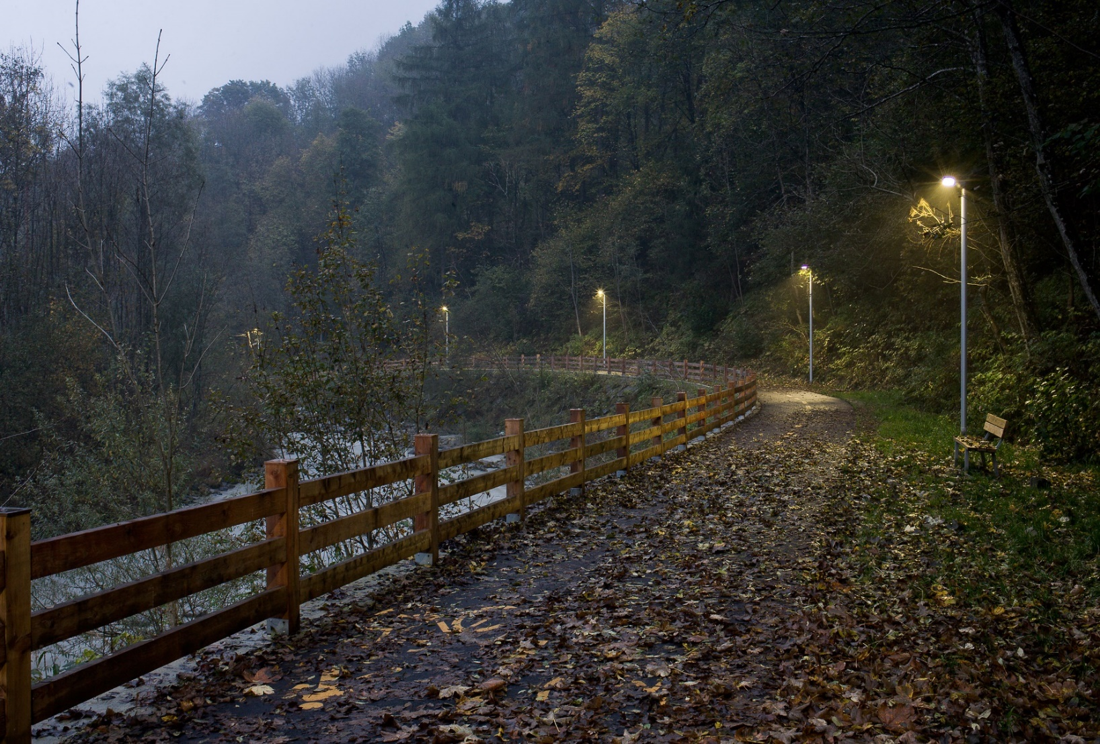
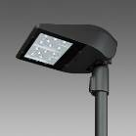
POMIARY PARAMETRÓW ELEKTRYCZNYCH OPRAW
Oprawy LED
Pn = 50 W
3 OBWODY
– po 10 szt.

Slide 9
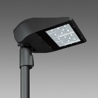
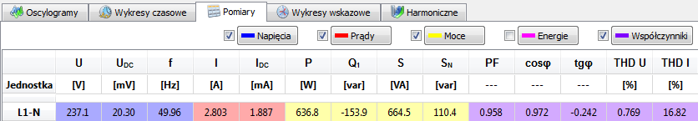


POMIARY PARAMETRÓW ELEKTRYCZNYCH OPRAW
Oprawy LED
Pn = 50 W
3 OBWODY – po 10 szt.

Slide 10
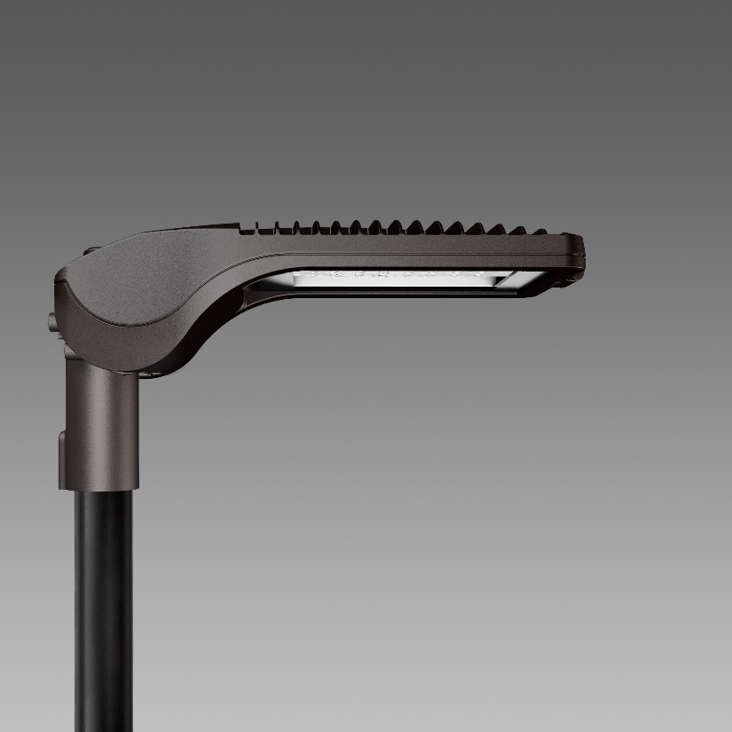
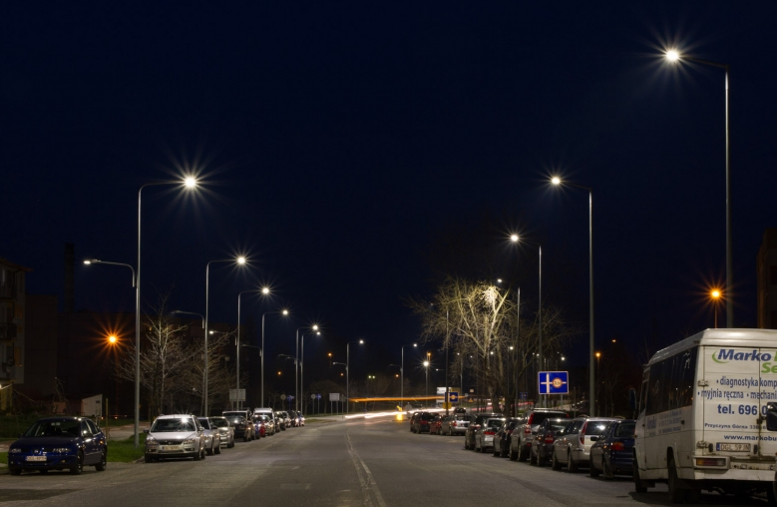

POMIARY PARAMETRÓW ELEKTRYCZNYCH OPRAW
Oprawa LED
PnLED = 100 W
Pn = 115,3 W
1 szt.
REGULACJA (ZMNIEJSZANIE) STRUMIENIA ŚWIETLNEGO 1 ÷ 10 V

Slide 11
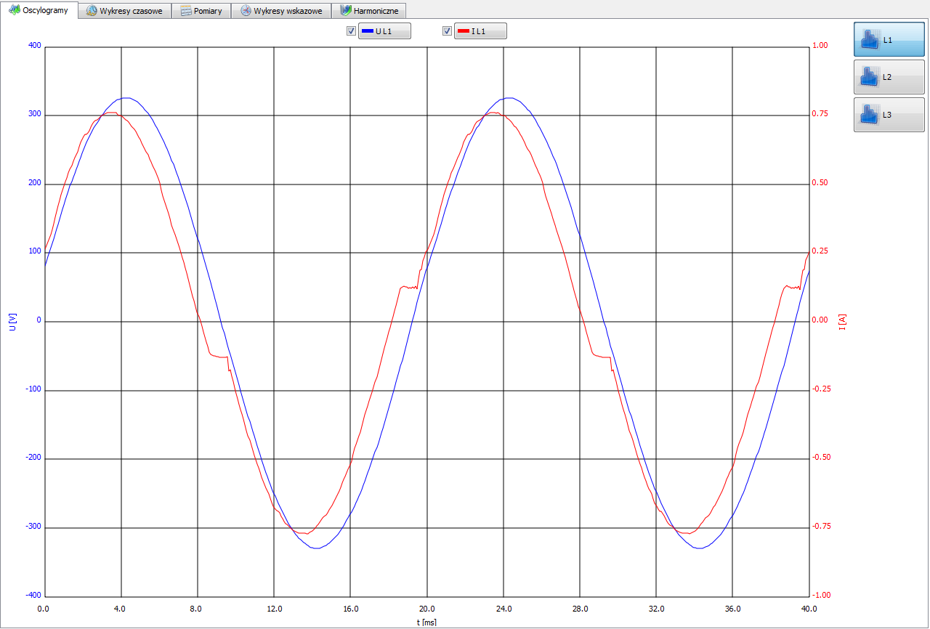
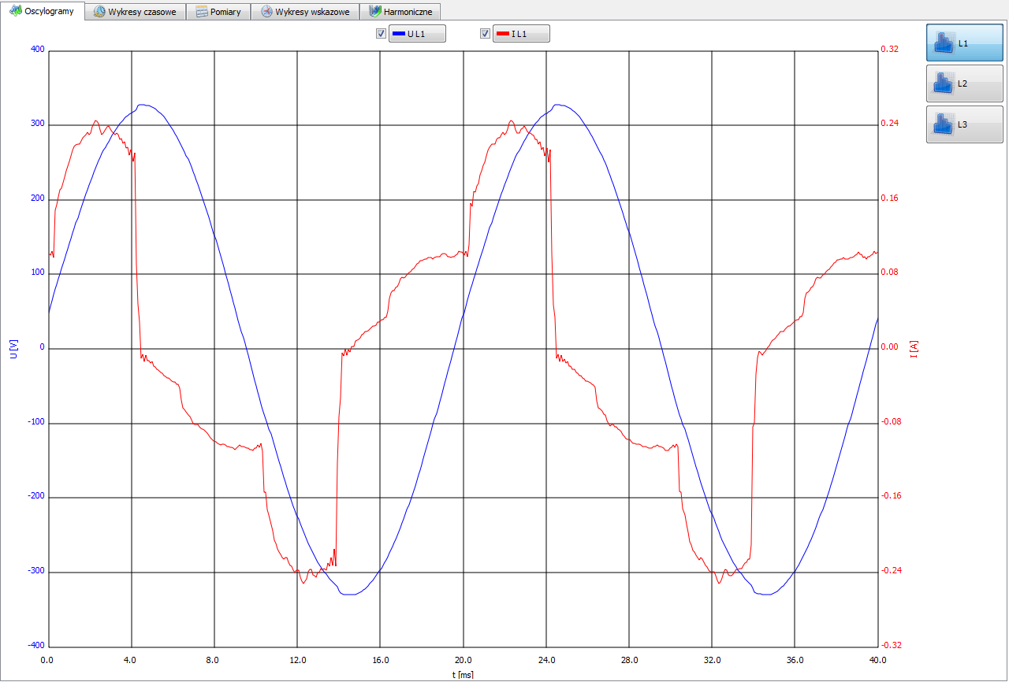


POMIARY PARAMETRÓW ELEKTRYCZNYCH OPRAW
Oprawa LED
1 V
10 V
PnLED = 100 W
Pn = 115,3 W
1 szt.
sterowanie 1 ÷ 10 V
REGULACJA (ZMNIEJSZANIE) STRUMIENIA ŚWIETLNEGO

Slide 12
POMIARY PARAMETRÓW ELEKTRYCZNYCH OPRAW
Oprawa LED
0,5A
0,15A
115W
10 V
18W
REGULACJA (ZMNIEJSZANIE) STRUMIENIA ŚWIETLNEGO

Slide 13
POMIARY PARAMETRÓW ELEKTRYCZNYCH OPRAW
Oprawa LED
-24,5var
-29var
-0,2
10 V
-2
REGULACJA (ZMNIEJSZANIE) STRUMIENIA ŚWIETLNEGO

Slide 14
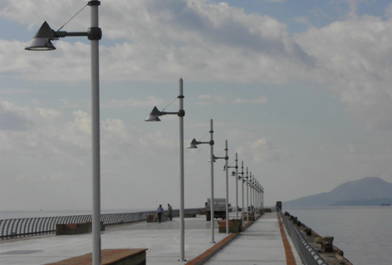
POMIARY PARAMETRÓW ELEKTRYCZNYCH OPRAW
Oprawa LED
Oprawy LED
PnLED = 40 W
Pn = 48,5 W
40 szt.
sterowanie 1 ÷ 10 V
REGULACJA (ZMNIEJSZANIE) STRUMIENIA ŚWIETLNEGO

Slide 15
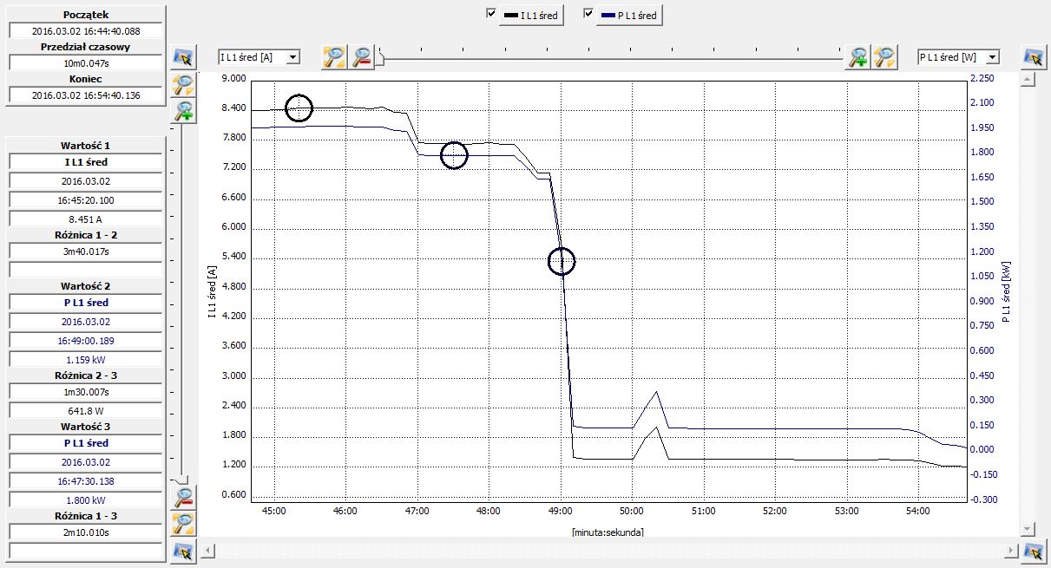
POMIARY PARAMETRÓW ELEKTRYCZNYCH OPRAW
8,4A
1,94kW
P
0W
I
1,2A
REGULACJA (ZMNIEJSZANIE) STRUMIENIA ŚWIETLNEGO

Slide 16
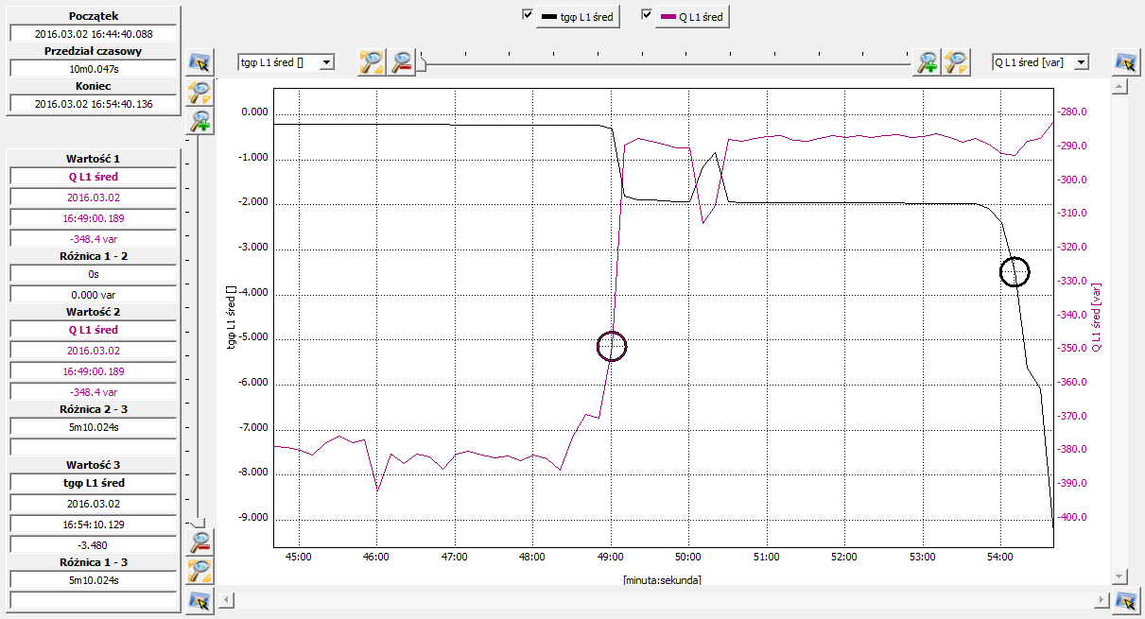
POMIARY PARAMETRÓW ELEKTRYCZNYCH OPRAW
0
tgϕ
-280var
Q
-390var
-9
REGULACJA (ZMNIEJSZANIE) STRUMIENIA ŚWIETLNEGO

Slide 17
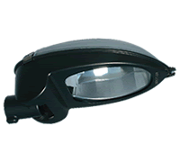
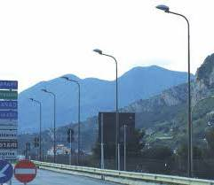
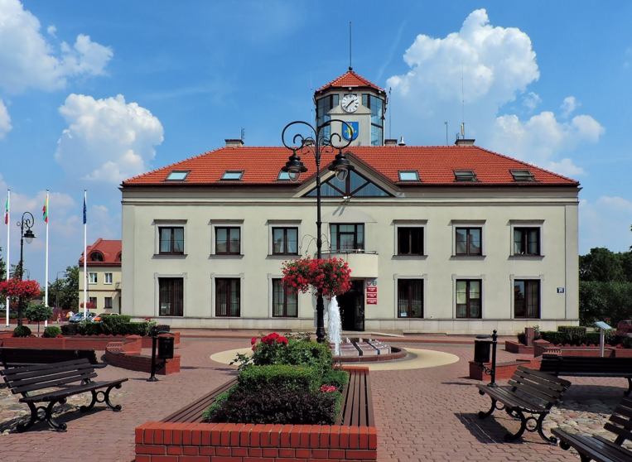
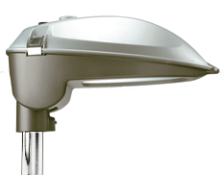
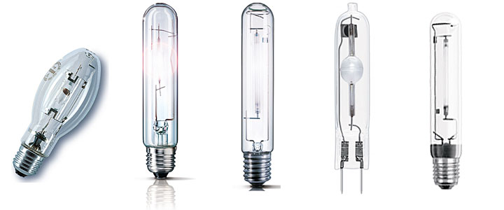
POMIARY PARAMETRÓW ELEKTRYCZNYCH OPRAW
Oprawy wyładowcze

Slide 18
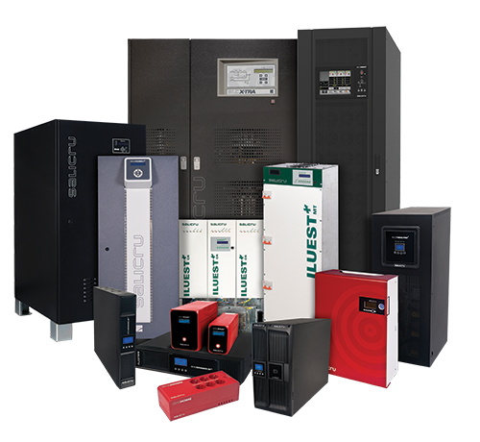
POMIARY PARAMETRÓW ELEKTRYCZNYCH OPRAW
Oprawy wyładowcze
A B
C
pomiar w punkcie A - bypass
pomiar w punkcie B + regulator

Slide 19
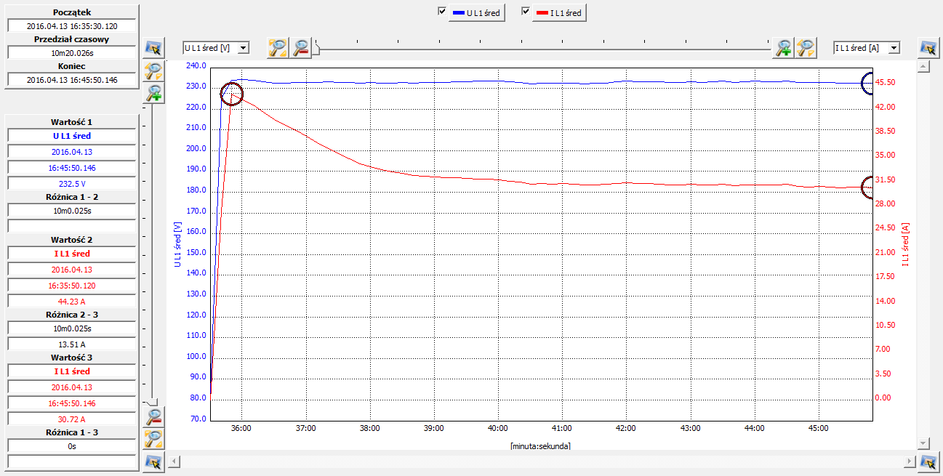
POMIARY PARAMETRÓW ELEKTRYCZNYCH OPRAW
pomiar w punkcie A - bypass
Oprawy wyładowcze
30A

Slide 20
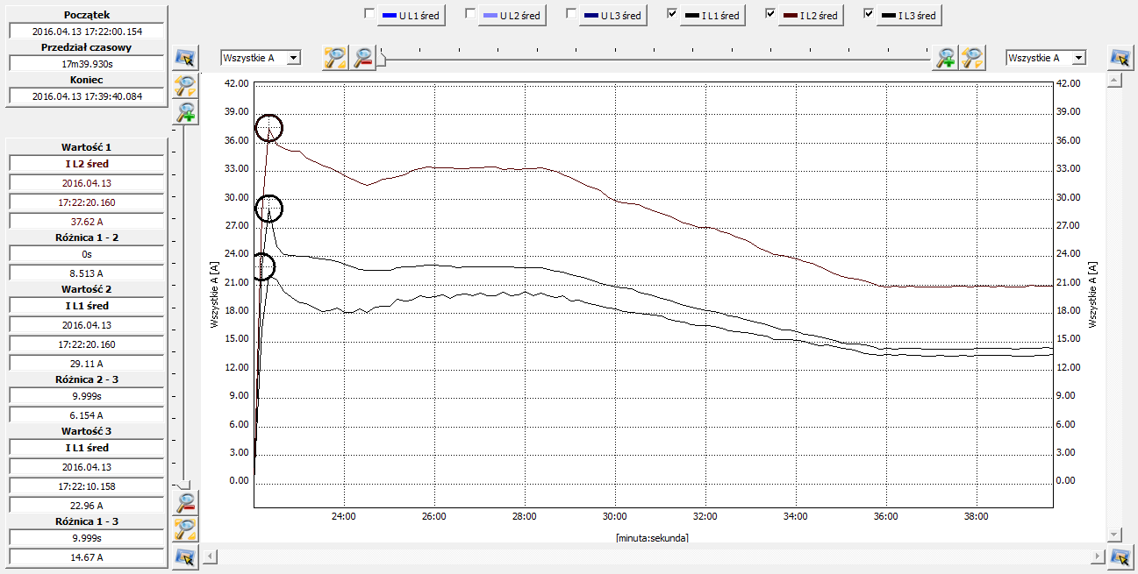
POMIARY PARAMETRÓW ELEKTRYCZNYCH OPRAW
Oprawy wyładowcze
pomiar w punkcie B + regulator
21A

Slide 21
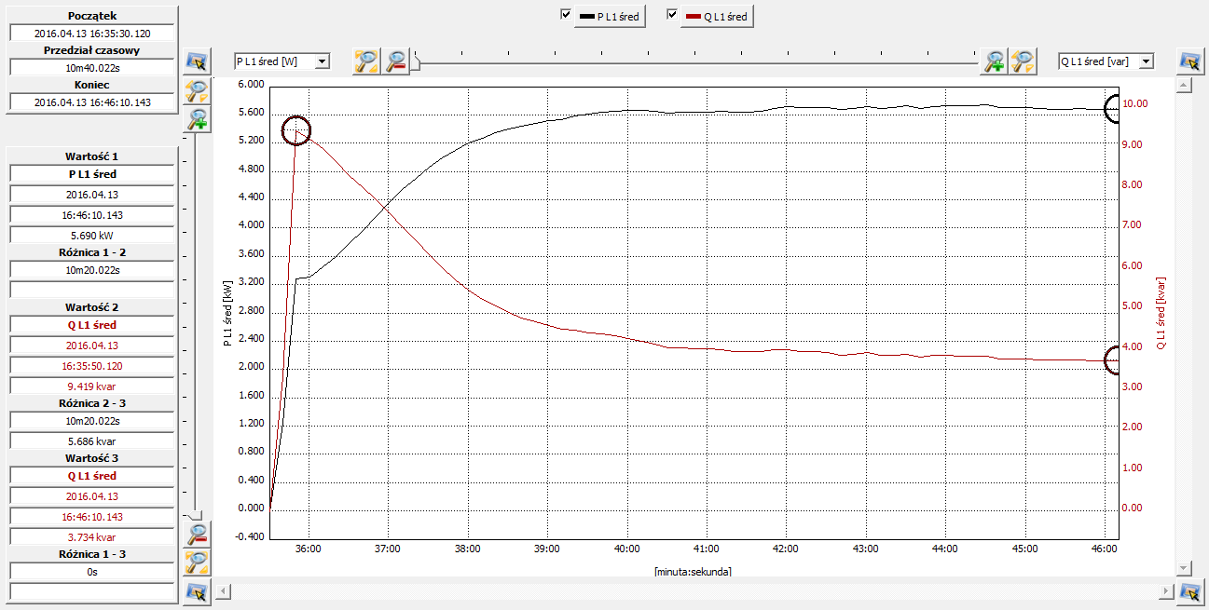
POMIARY PARAMETRÓW ELEKTRYCZNYCH OPRAW
pomiar w punkcie A - bypass
Oprawy wyładowcze
5,7kW
3,5kvar

Slide 22
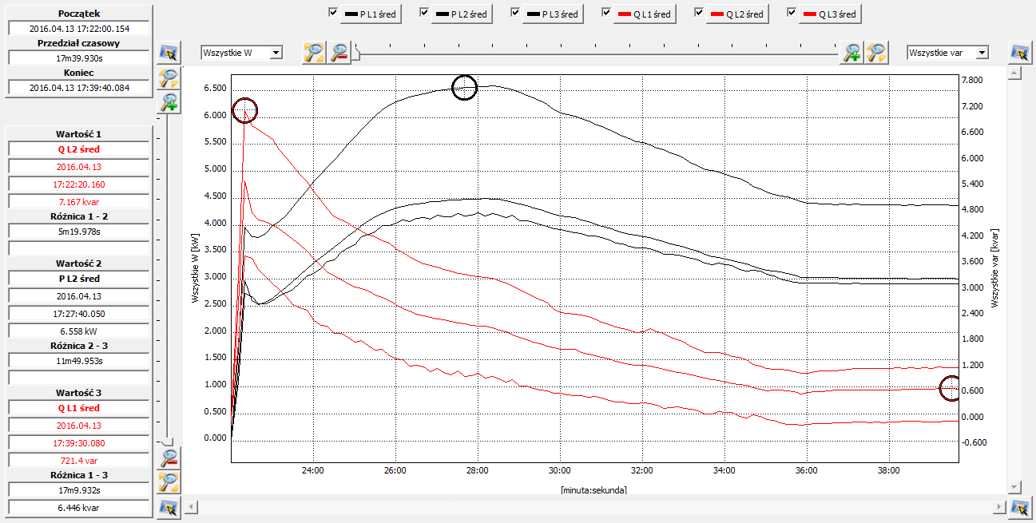
POMIARY PARAMETRÓW ELEKTRYCZNYCH OPRAW
Oprawy wyładowcze
pomiar w punkcie B + regulator
4,5kW
1,1kvar

Slide 23
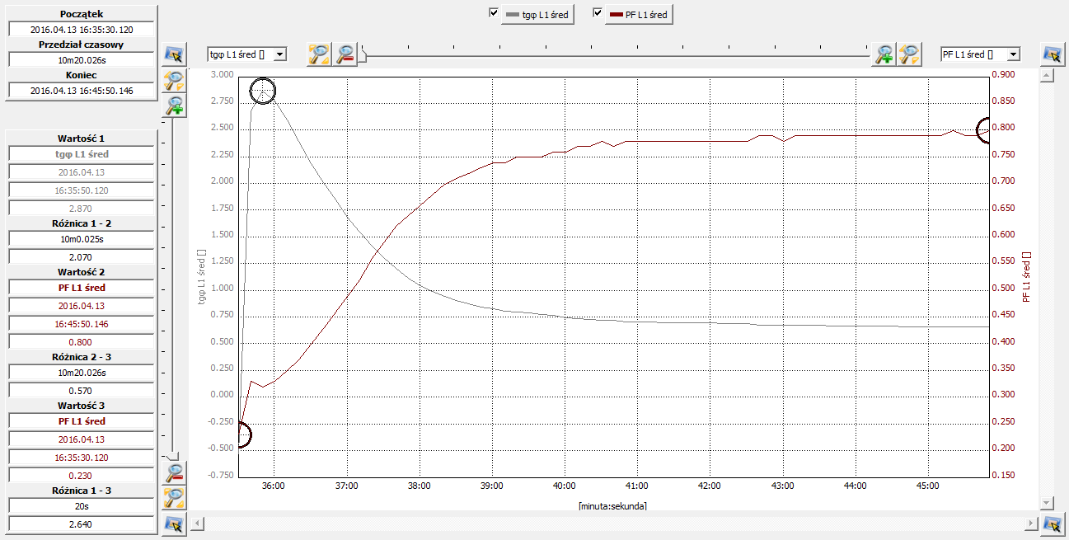
POMIARY PARAMETRÓW ELEKTRYCZNYCH OPRAW
pomiar w punkcie A - bypass
Oprawy wyładowcze
0,8
0,42

Slide 24
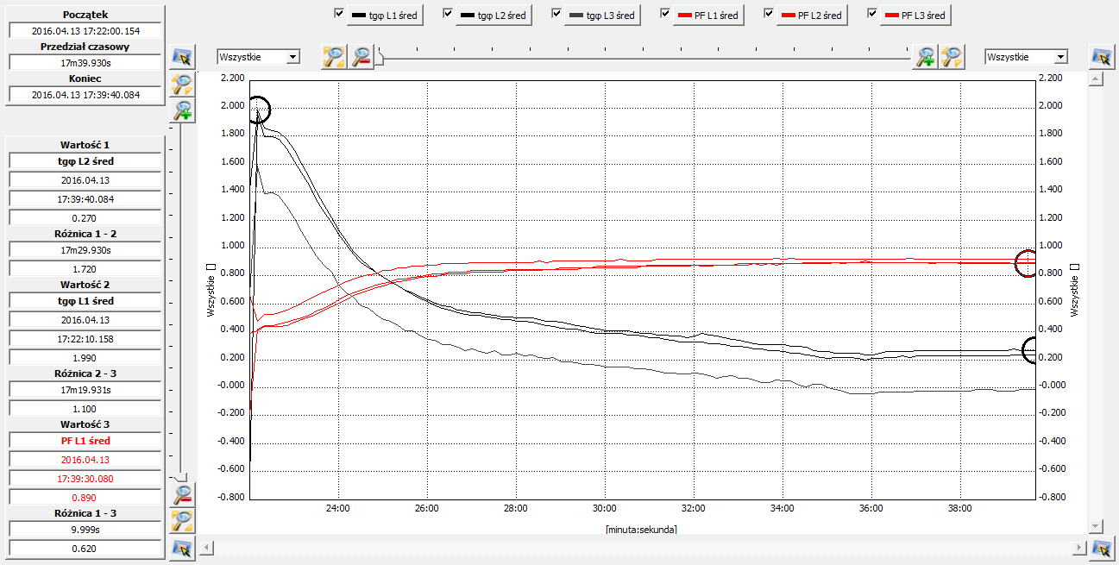
POMIARY PARAMETRÓW ELEKTRYCZNYCH OPRAW
Oprawy wyładowcze
0,9
0,2

Slide 25
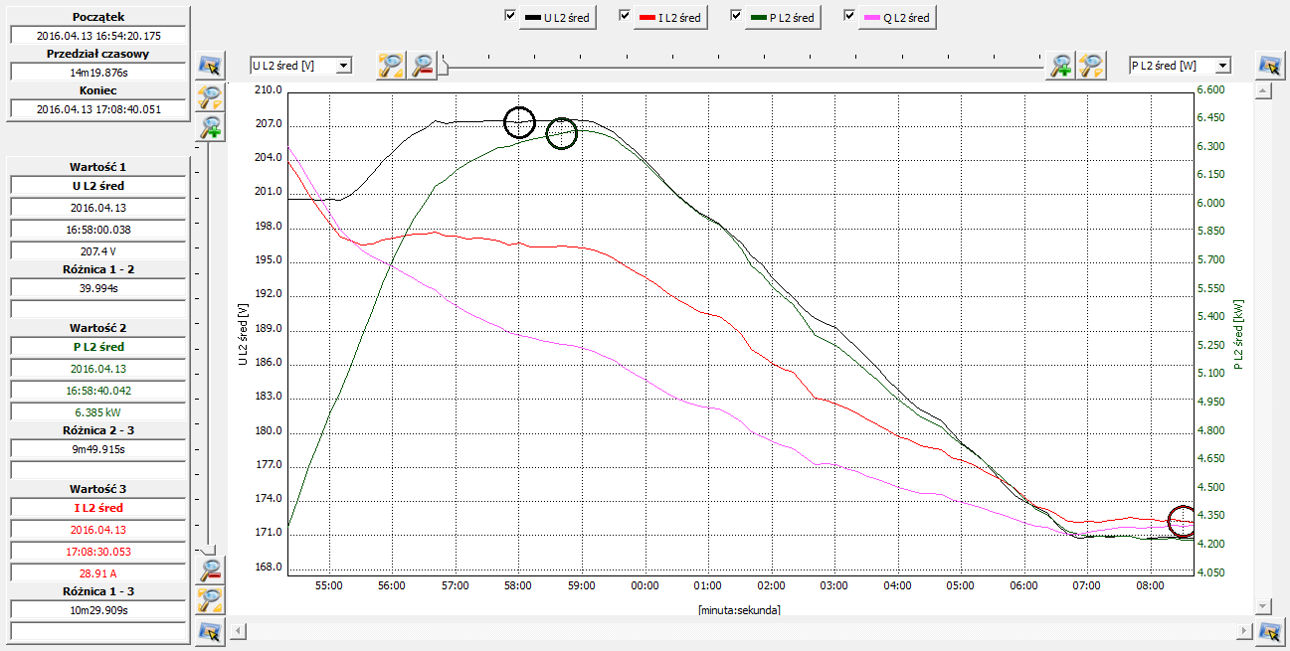
POMIARY PARAMETRÓW ELEKTRYCZNYCH OPRAW
pomiar w punkcie C
Oprawy wyładowcze
U 207V
P 6,4kW
P 4,2kW
U 170V

Slide 26
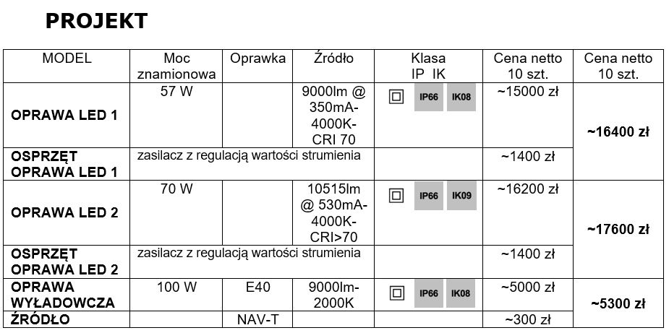

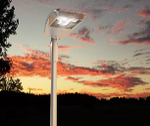
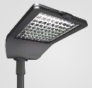
PROJEKT WYKONAWCZY

Slide 27
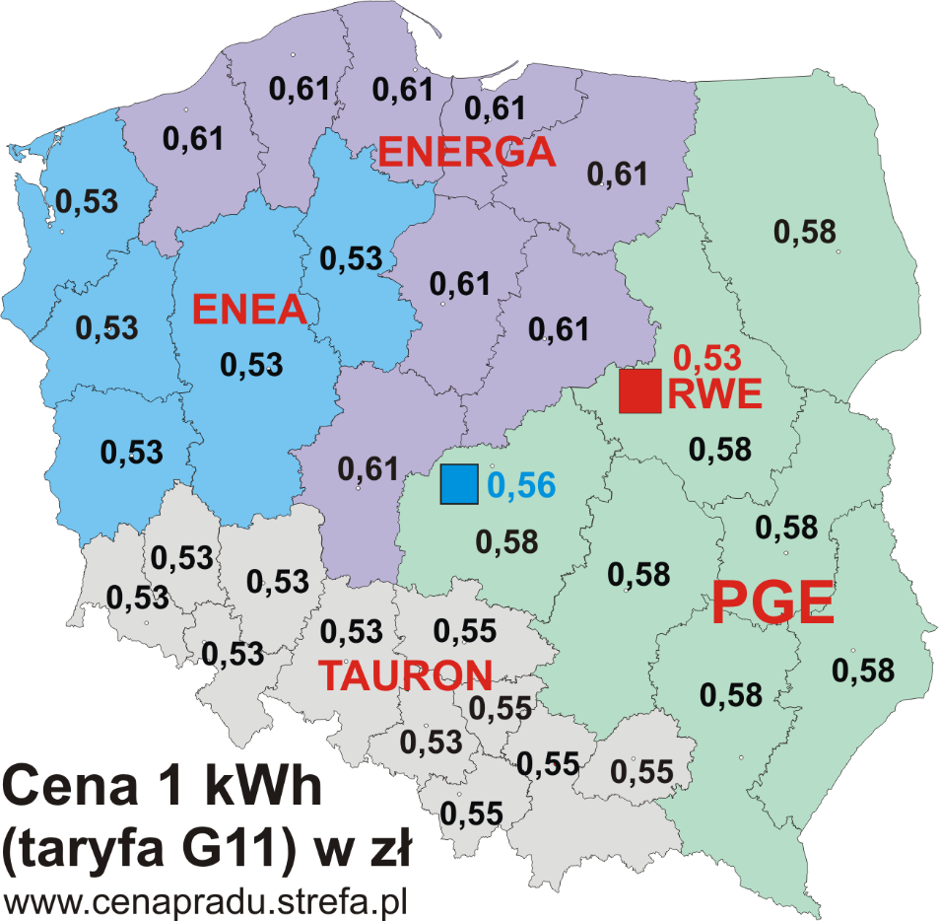
PROJEKT WYKONAWCZY
szybkie zmiany tgϕ
energia bierna pojemnościowa
gdzie:
O_{b} - opłata za nadwyżkę energii biernej w złotych,
k - ustalona w taryfie krotność ceny C_{rk}. Dla odbiorców zasilanych z niskiego napięcia wynosi ona najczęściej 3, a dla odbiorców zasilanych średnim napięciem 1,
C_{rk} - średnia cena sprzedaży energii elektrycznej na rynku konkurencyjnym na dzień zatwierdzenia taryfy operatora,
tgφ₀ - umowny współczynnik mocy (najczęściej 0,4),
tgφ - współczynnik mocy wynikający z pobranej energii biernej,
A - energia czynna pobrana całodobowo lub dla strefy czasowej w której jest prowadzona kontrola poboru energii biernej
B - energia bierna pobrana całodobowo lub dla strefy czasowej

Slide 28
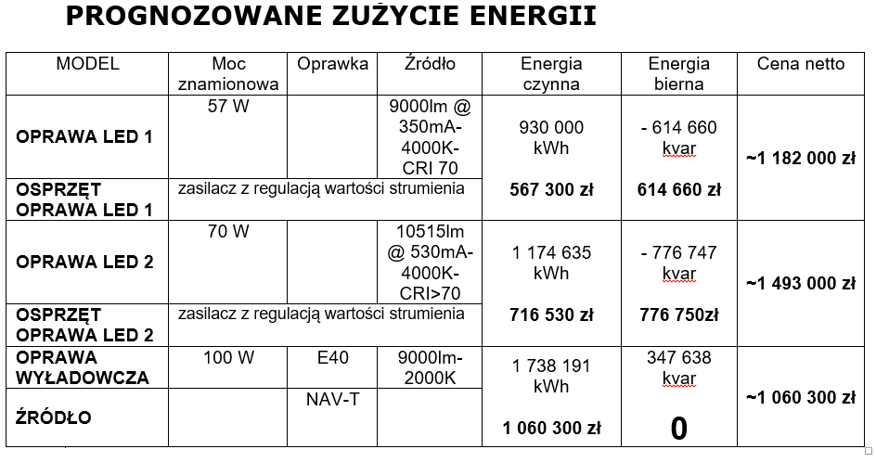
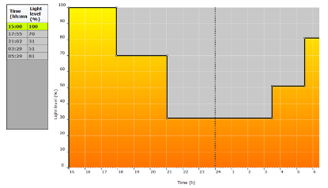
PROJEKT WYKONAWCZY
„moc bierna darmo” tgϕ =0,2
OD „ZAKŁADU ENERGETYCZNEGO „ tgϕ ∈ (0 ; 0,4)
Koszty 5 lat

Slide 29
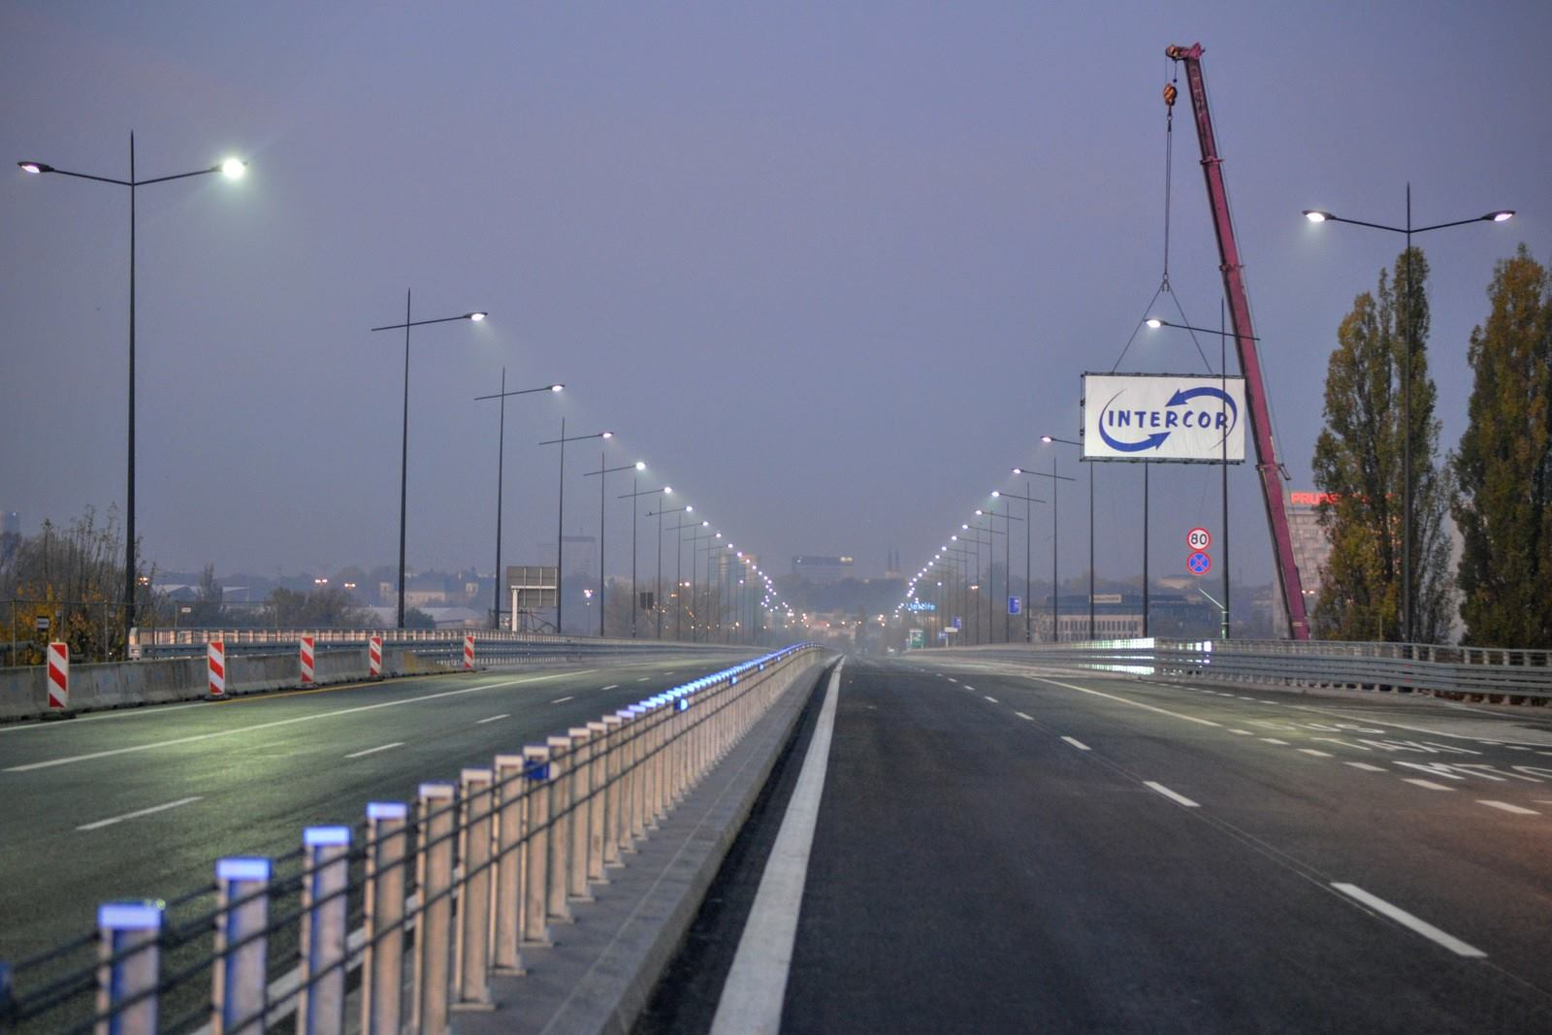
PROJEKT WYKONAWCZY
Oprawy Schreder na Moście Łazienkowskim w Warszawie
28 października 2015, po prawie ośmiu miesiącach remontu, otwarto dla kierowców odbudowany Most Łazienkowski w Warszawie. Poza częścią nośną,
zamontowano na nim nowe
stalowe słupy z oprawami
oświetleniowymi typu
Schreder FURYO 3
w ilości 77 szt.
wyposażonymi
w wysokoprężne,
metalohalogenkowe
wyładowcze
źródła światła białego.

Slide 30
PODSUMOWANIE
Stosowanie układów elektronicznych wspomagających pracę źródeł powoduje konieczność ponoszenia kosztów energii biernej,
Konieczne jest stosowanie układów kompensacji mocy biernej zarówno indukcyjnej jak i pojemnościowej,
(TO TAKŻE DALSZE ZUŻYCIE ENERGII CZYNNEJ)
Na podstawie pomiarów i obliczeń zauważa się, że najbardziej efektywnym energetycznie sposobem oświetlania dróg i ulic
INSTALACJE JUŻ EKSPLOATOWANE
jest stosowanie nadal opraw ze źródłami wyładowczymi z grupową
regulacją i stabilizacją napięcia.

Slide 31
DZIĘKUJĘ ZA UWAGĘ

